Slide 1
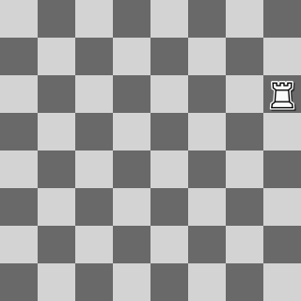
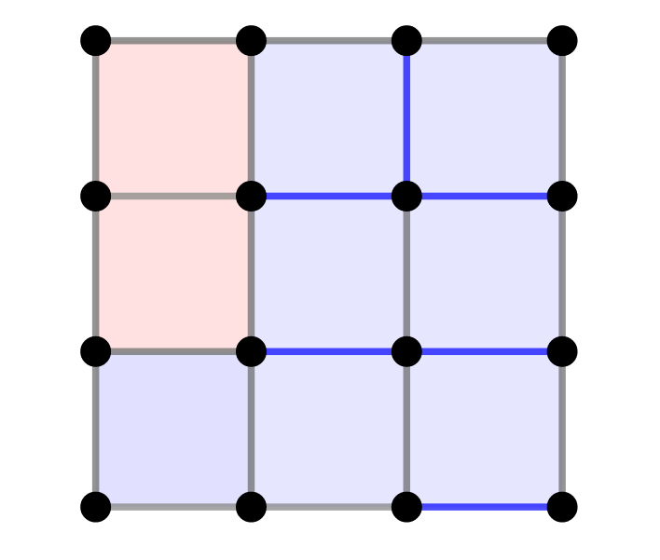
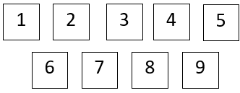
Combinatorische speltheorie
Peter Ypma
Programma:
Introductie
Het eerste spel
Hoe doe ik dit in de klas?

Slide 2
Mijn doel:
Over 40 minuten kun je een les over wiskundige spellen geven in de klas.
Programma:
Introductie
Het eerste spel
Hoe doe ik dit in de klas?

Slide 3
Programma:
Introductie
Het eerste spel
Hoe doe ik dit in de klas?
Het eerste spel
We beginnen met het getal 0.
Om de beurt schrijven jullie een getal op.
Het opgeschreven getal moet 1, 2 of 3 meer zijn dan het vorige getal.
Degene die een getal groter dan 20 opschrijft, verliest.
Voorbeeld:
0
3
$5$
7
8
11
13
15
18
20
21
Opdracht:
Speel het spel tegen degene naast je.
Bedenk vervolgens samen een strategie waarmee je mij altijd kan verslaan. Jullie mogen daarbij kiezen of je begint.
Klaar? Doe hetzelfde met de volgende spellen.

Slide 4
Spel 1
We beginnen met het getal 0.
Om de beurt schrijven jullie een getal op.
Het opgeschreven getal moet 1, 2 of 3 meer zijn dan het vorige getal.
Degene die een getal groter dan 20 opschrijft, verliest.
Spel 2
De spelregels werken op dezelfde manier als bij spel 1, maar nu mag je alleen een getal opschrijven die 1 of 2 meer is dan het vorige getal.
Spel 3
De spelregels werken op dezelfde manier als bij spel 1, maar nu mag je alleen een getal opschrijven die 1, 3 of 4 meer is dan het vorige getal.
Spel 4
We beginnen weer met het getal 0 op papier.
Speler 1 (die begint) mag het getal steeds met 1, 3 of 4 verhogen.
Speler 2 mag het getal steeds met 1 of 2 verhogen.
Wederom verliest de speler die een getal groter dan 20 opschrijft.

Slide 5
Spel 1
We beginnen met het getal 0.
Om de beurt schrijven jullie een getal op.
Het opgeschreven getal moet 1, 2 of 3 meer zijn dan het vorige getal.
Degene die een getal groter dan 20 opschrijft, verliest.
Hints:
Speel het spel nog een keer.
Verzin eerst een strategie voor het spel waarbij je verliest als je een getal groter dan 8 opschrijft.
Observeer eens hoe de buren spelen
Spel 2
De spelregels werken op dezelfde manier als bij spel 1, maar nu mag je alleen een getal opschrijven die 1 of 2 meer is dan het vorige getal.
Spel 3
De spelregels werken op dezelfde manier als bij spel 1, maar nu mag je alleen een getal opschrijven die 1, 3 of 4 meer is dan het vorige getal.
Spel 4
We beginnen weer met het getal 0 op papier.
Speler 1 (die begint) mag het getal steeds met 1, 3 of 4 verhogen.
Speler 2 mag het getal steeds met 1 of 2 verhogen.
Wederom verliest de speler die een getal groter dan 20 opschrijft.

Slide 6
Globale lesopzet
Programma:
Introductie
Het eerste spel
Hoe doe ik dit in de klas?
Klassikaal: regels eerste spel
Leerlingen spelen en analyseren
Klassikaal nabespreken

Slide 7
Tijdens het spelen
Wat doe ik?
In het begin zorgen dat iedereen de regels snapt.
Spellen spelen tegen tweetallen.
Ik differentieer door vragen te stellen en nieuwe spellen op te geven.
Programma:
Introductie
Het eerste spel
Hoe doe ik dit in de klas?
Workflow voor leerlingen:
Ze spelen het spel.
Ze bedenken samen een strategie.
Ze testen deze strategie uit door van mij te winnen.
Dit herhalen we met meerdere spellen.

Slide 8
Klassikale bespreking
Programma:
Introductie
Het eerste spel
Hoe doe ik dit in de klas?
Getallen die je wilt opschrijven
Getallen die je niet wilt opschrijven
20
16
12
8
4
17, 18, 19
13, 14, 15
9, 10, 11
5, 6, 7
1, 2, 3

Slide 9
Heuristieken
Programma:
Introductie
Het eerste spel
Hoe doe ik dit in de klas?
Lukraak spelen
Patronen zoeken
Van einde naar begin
Classificeren
Getallen verkleinen
Notes:
Het gaat mij bij de klassikale bespreking niet zo zeer om het antwoord, maar om de manier hoe leerlingen en wiskundigen tot de oplossing komen.

Slide 10
Programma:
Introductie
Het eerste spel
Hoe doe ik dit in de klas?
Heuristieken
Op een krijtbord staat het getal 1. Een zet bestaat eruit het getal op het bord weg te vegen en te vervangen door het dubbele van het getal of door het getal dat één kleiner is. Wat is het minimale aantal zetten dat nodig is om het getal 2023 op het bord te schrijven?
Voorbeeld:
10
5
4

Slide 11
Programma:
Introductie
Het eerste spel
Hoe doe ik dit in de klas?
Van einde naar begin
Op een krijtbord staat het getal 1. Een zet bestaat eruit het getal op het bord weg te vegen en te vervangen door het dubbele van het getal of door het getal dat één kleiner is. Wat is het minimale aantal zetten dat nodig is om het getal 2023 op het bord te schrijven?
127
128
64
32
16
8
4
2
1
254
253
506
1012
2024
2023

Slide 12
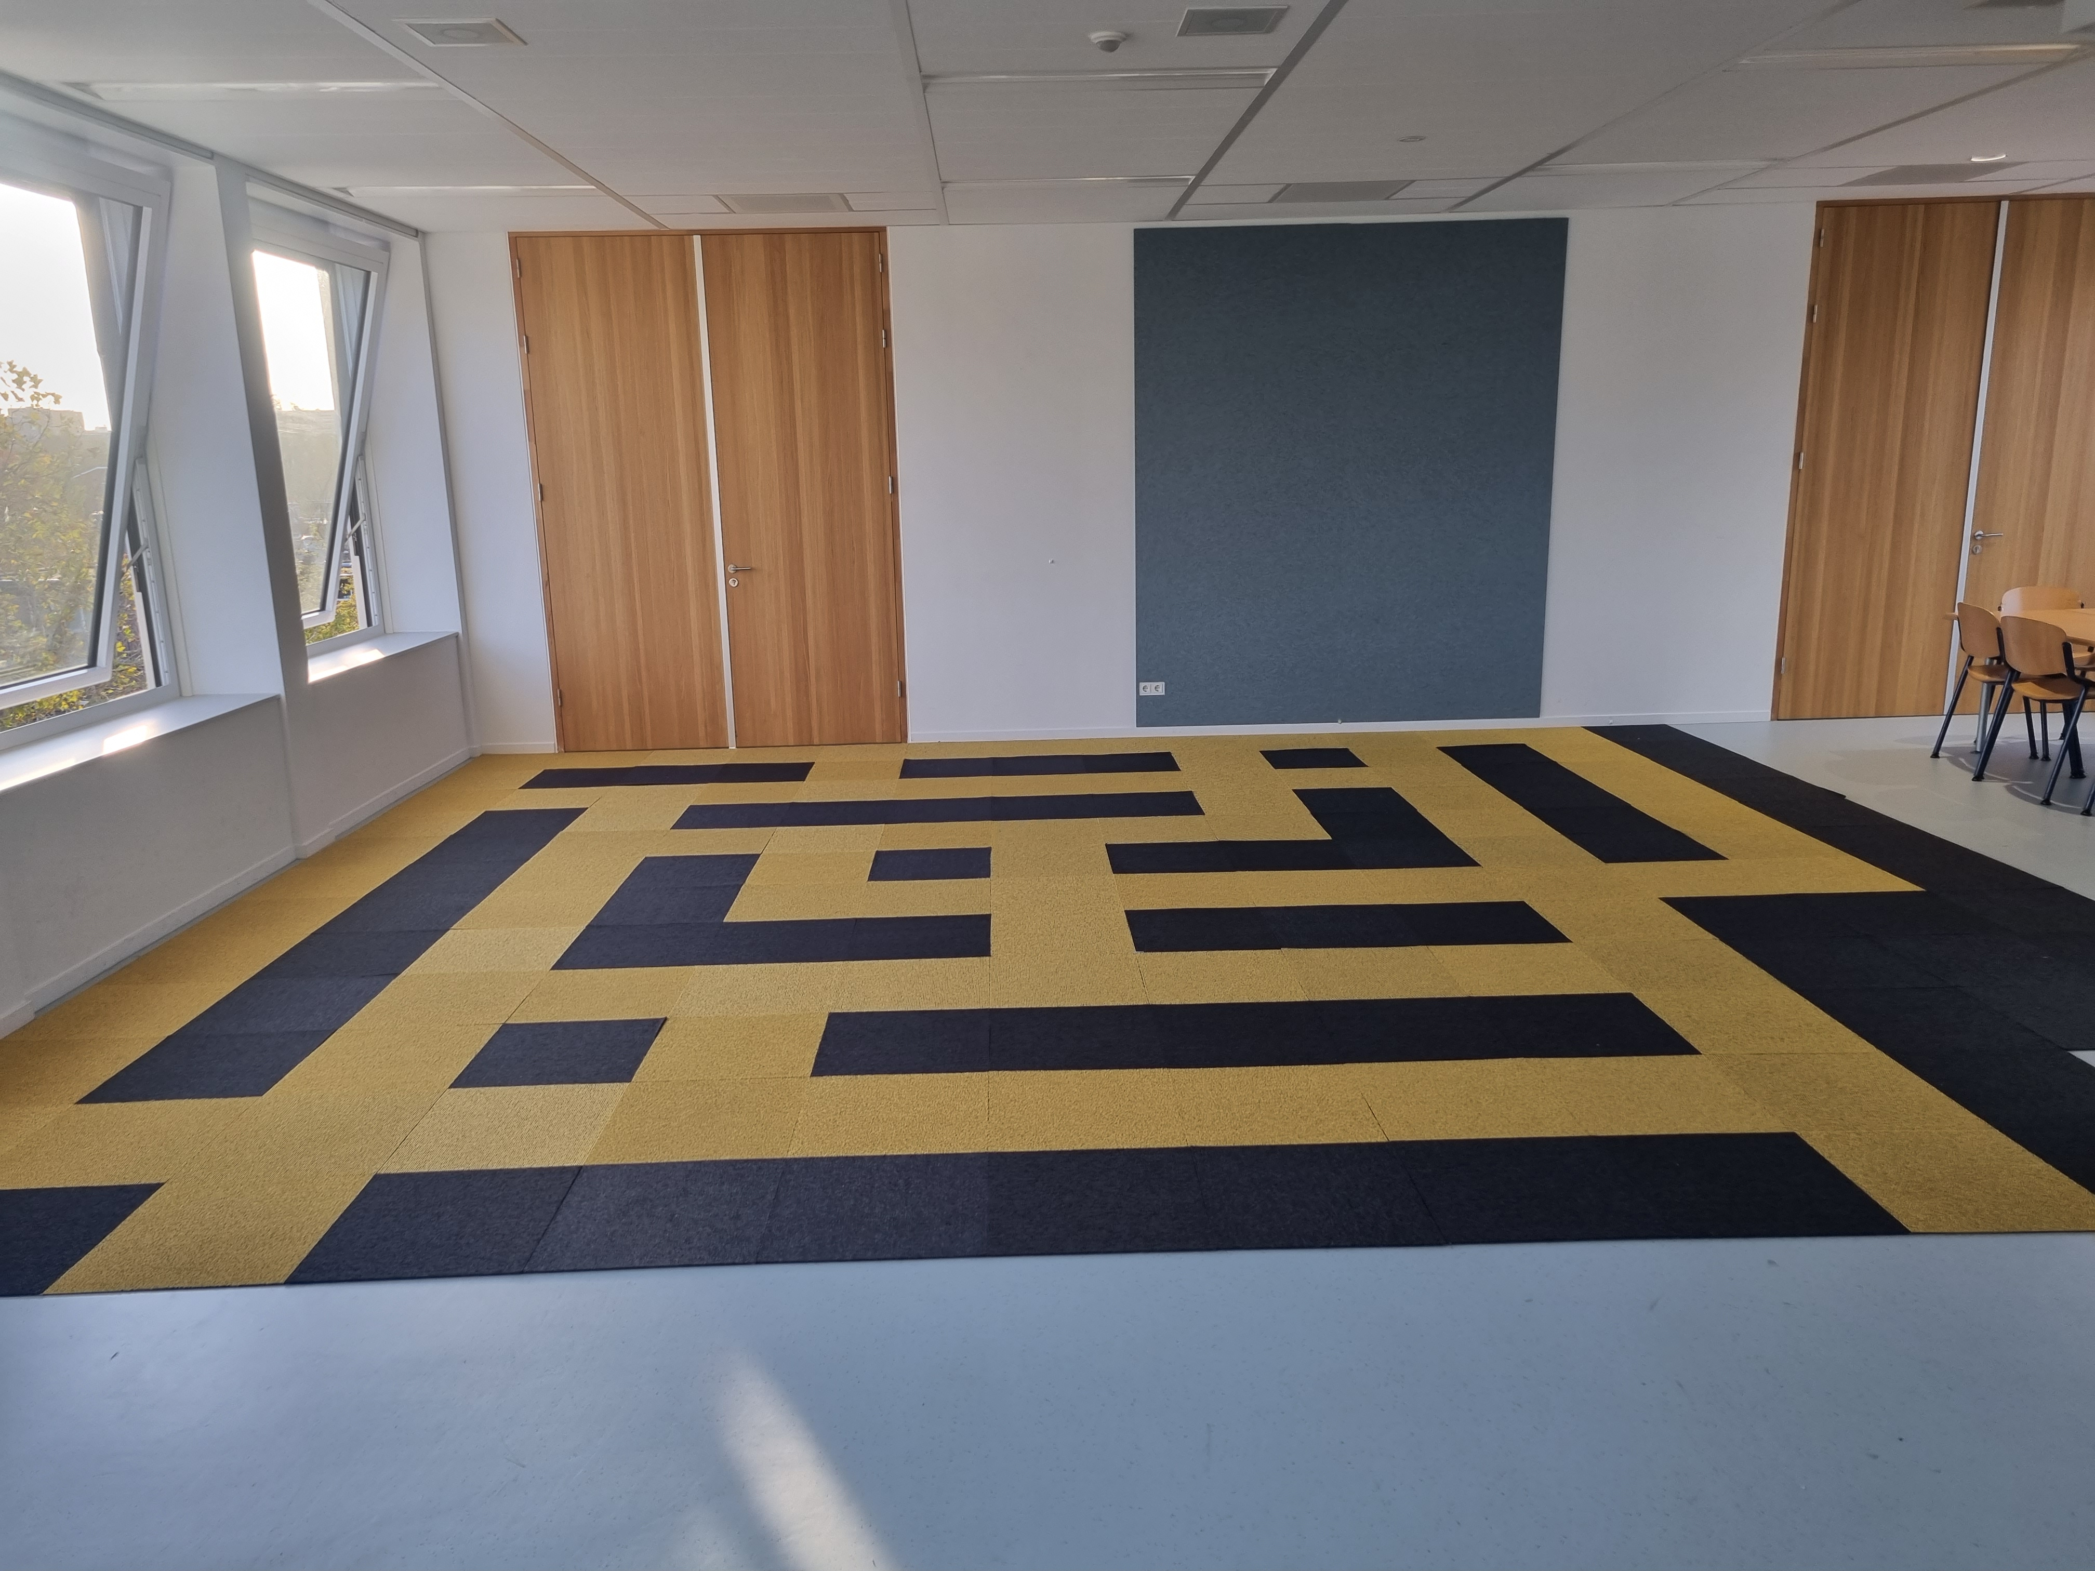
Programma:
Introductie
Het eerste spel
Hoe doe ik dit in de klas?
Van einde naar begin
Dit doolhof is bedacht door Robert Abbott. Meer van dit soort doolhoven staan op zijn website Logicmazes.com.

Slide 13
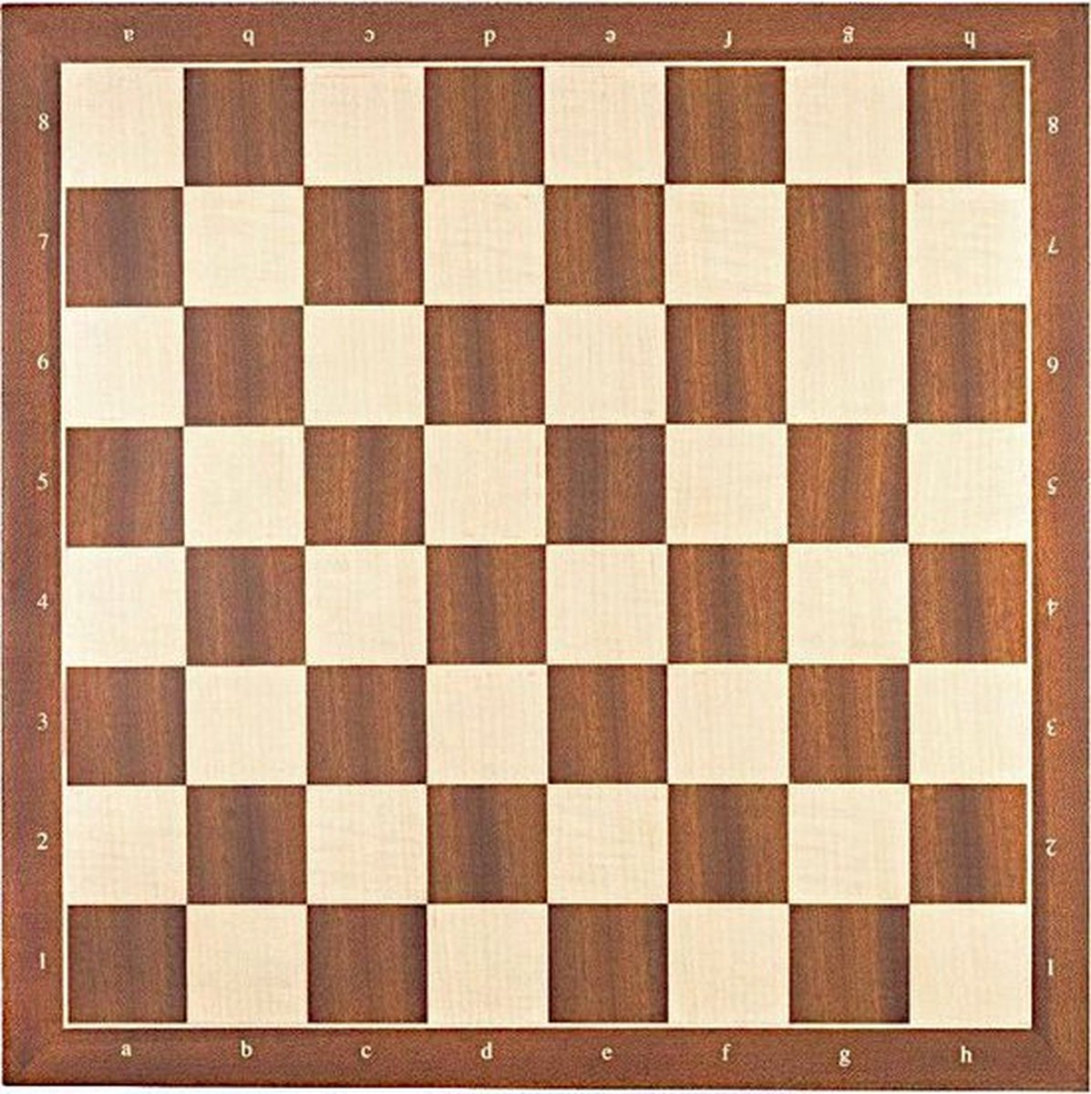
Les 2 en 3
Programma:
Introductie
Het eerste spel
Hoe doe ik dit in de klas?
Torenspel
De toren begint op h6.
Om de beurt zetten de spelers de toren een aantal velden naar keuze naar links of onder.
Wie de toren op veld a1 zet, wint.
Spel met twee stapels
Er zijn twee stapels met muntjes. Op de eerste stapel liggen 7 muntjes, op de tweede stapel liggen 5 muntjes.
Je mag van een stapel naar keuze zoveel muntjes pakken als je wilt.
De speler die de laatste muntje(s) pakt, wint het spel.

Slide 14
Waarom doe ik dit?
Plezier hebben in wiskunde
Laten zien wat wiskunde (nog meer) is
Wiskundige denkpatronen aanleren
Heuristieken zijn ook nuttig voor normale sommen!
Programma:
Introductie
Het eerste spel
Hoe doe ik dit in de klas?

Slide 15
Torenspel
De toren mag naar links of beneden
De speler die de toren op a1 zet, wint
Opdracht: Hoe win je dit spel?
Programma:
Introductie
Het eerste spel
Hoe doe ik dit in de klas?
Spellen les 2
Spellen les 3

Slide 16
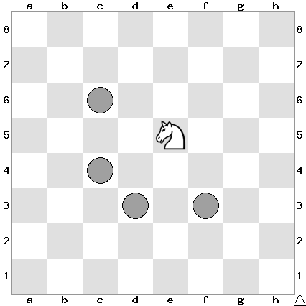
Vervolgspellen les 2
Spel 2: Damespel Verzin een strategie met een dame op h6 in plaats van een toren. De dame mag zo veel stappen als ze wilt naar links, onder of diagonaal naar linksonder.
Spel 3: Koningsspel: Verzin een strategie met een koning op h6 in plaats van een toren. De koning mag zo één stap naar links, onder of diagonaal naar linksonder.
Spel 4: Paardspel
Verzin een strategie met een paard op h6 in plaats van een toren. Het paard mag twee velden naar links en één verticaal (boven of onder) of twee velden naar rechts en één horizontaal (links of rechts). Je wint nu als de tegenstander het paard niet meer kan zetten.
Programma:
Introductie
Het eerste spel
Hoe doe ik dit in de klas?
Spellen les 2
Spellen les 3
De zetten die het paard mag doen vanaf e5.

Slide 17
Wegpakspel
Er zijn twee stapels met muntjes. Op de eerste stapel liggen 7 muntjes, op de tweede stapel liggen 5 muntjes.
Je mag van een stapel naar keuze zoveel muntjes pakken als je wilt.
De speler die de laatste muntje(s) pakt, wint het spel.
Programma:
Introductie
Het eerste spel
Hoe doe ik dit in de klas?
Spellen les 2
Spellen les 3

Slide 18
Vervolgspellen les 3
We spelen de volgende spellen met twee stapels stenen waarbij op de eerste stapel 7 stenen en op de tweede stapel 5 stenen liggen.
Spel 2:
Bij een zet pak je van één of beide stapels één steen weg. Je wint als je de laatste steen wegpakt.
Spel 3:
Bij een zet pak je van een stapel zoveel stenen als je wilt of je mag van beide stapels hetzelfde aantal stenen wegpakken. Je wint als je de laatste steen wegpakt.
Spel 4:
Bij een zet pak je eerst van een stapel twee stenen weg. Vervolgens mag je kiezen of je op de andere stapel één steen wegpakt of er één steen bijlegt. Je wint als de ander niet meer kan (doordat er op beide stapels nog maximaal één steen over is).
Programma:
Introductie
Het eerste spel
Hoe doe ik dit in de klas?
Spellen les 2
Spellen les 3

